Slide 1
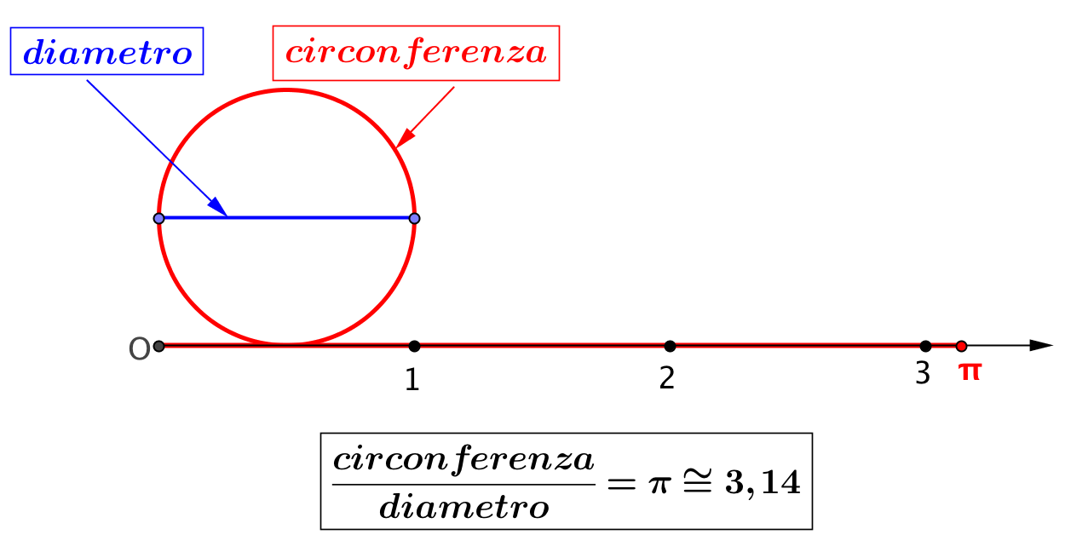
I numeri reali

Slide 2
Un video per esplorare il tema
Dove si trovano i numeri reali?
Ecco un breve video per trovare le prime risposte

Slide 3
Video ‘Dove si trovano i numeri reali?’

Slide 4
Che cosa ha richiamato il video?
I numeri irrazionali non provengono solo dall’estrazione di radice; ad esempio è irrazionale anche il numero indicato con il simbolo π, che esprime il rapporto fra circonferenza e diametro.
π è un numero irrazionale, perciò non può essere scritto esattamente con un numero decimale finito.
3,14 è un valore decimale approssimato di π

Slide 5
Numeri razionali e irrazionali sulla retta
I numeri irrazionali trovano posto sulla retta
E sulla retta trovo anche gli opposti di questi numeri
Numeri razionali e irrazionali trovano tutti posto sulla retta e formano un unico insieme: l’insieme dei numeri reali

Slide 6
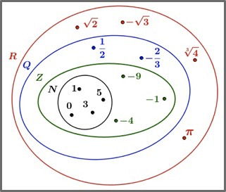
L’insieme R dei numeri reali
Ecco una figura per ‘ritrovare’, fra i numeri reali, i numeri razionali, interi e naturali.
La figura ricorda che:
N è contenuto in Z, cioè i numeri naturali sono particolari numeri interi;
Z è contenuto in Q, cioè i numeri interi sono particolari numeri razionali;
Q è contenuto in R, cioè i numeri razionali sono particolari numeri reali.

Slide 7
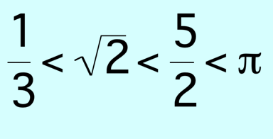
L’insieme dei numeri reali è ordinato
La rappresentazione sulla retta mostra i numeri reali in fila sulla retta uno dopo l’altro, perciò posso sempre stabilire quale viene prima e quale dopo. Ad esempio la retta mostra che risulta:
Ma la rappresentazione sulla retta richiede tempo e un disegno accurato; più rapido è il procedimento di confrontare numeri reali scritti in forma decimale.

Slide 8
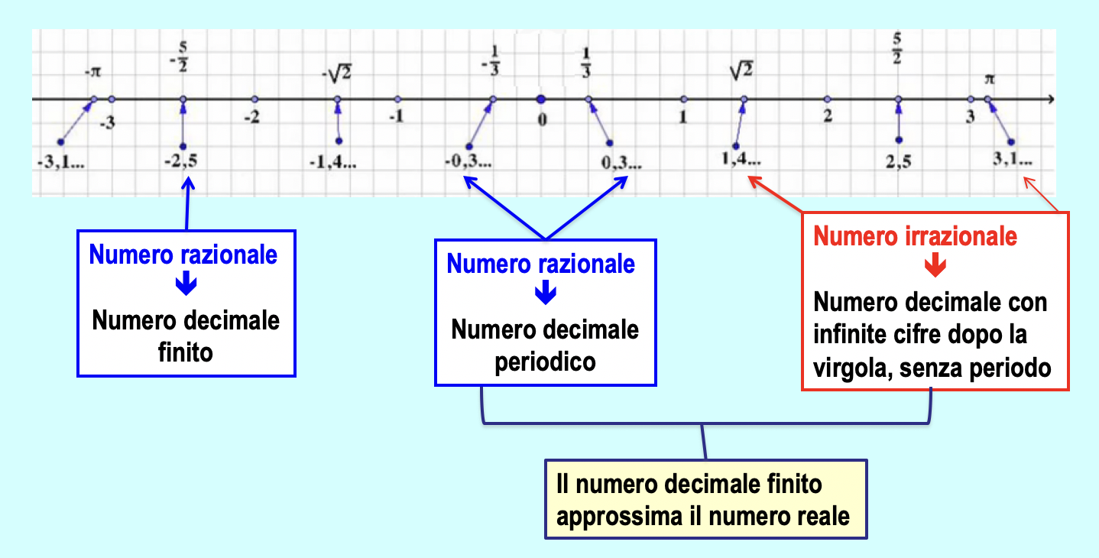
Scrivere un numero reale in forma decimale
Una sintesi dei casi che si possono presentare

Slide 9
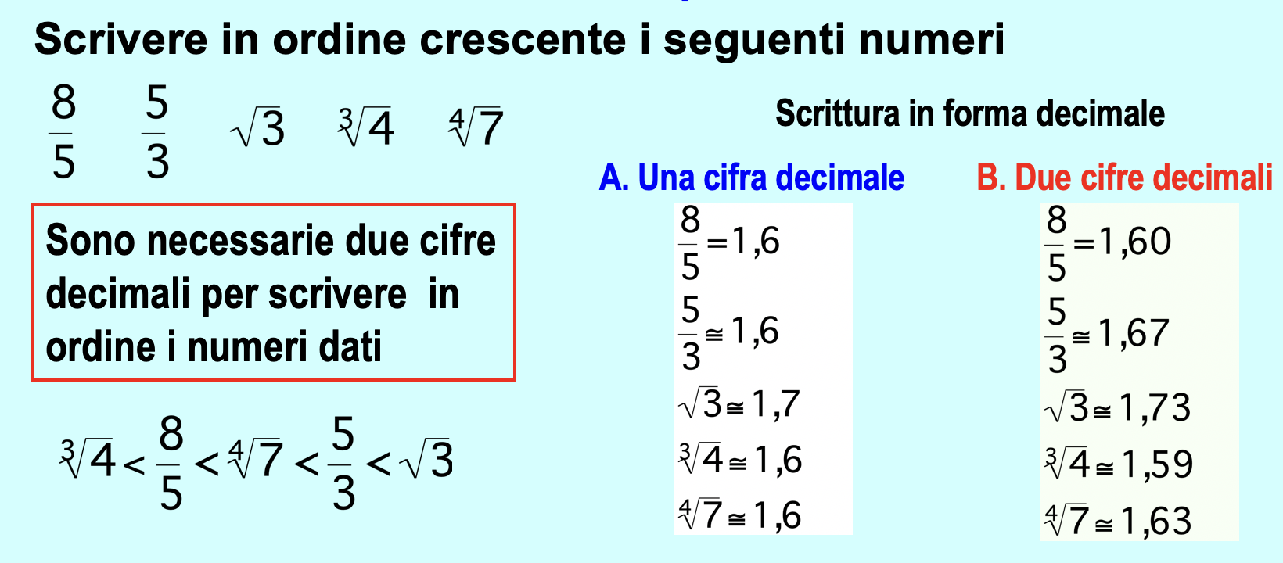
Ordinare numeri reali scritti in forma decimale
Esempio.
Per confrontare numeri reali scritti in forma decimale bisogna scrivere, dopo la virgola, le cifre necessarie per distinguere un numero dall’altro.

Slide 10
Attività
Completa la scheda di lavoro per consolidare quello che sai sui numeri reali

Slide 11
Che cosa hai trovato

Slide 12
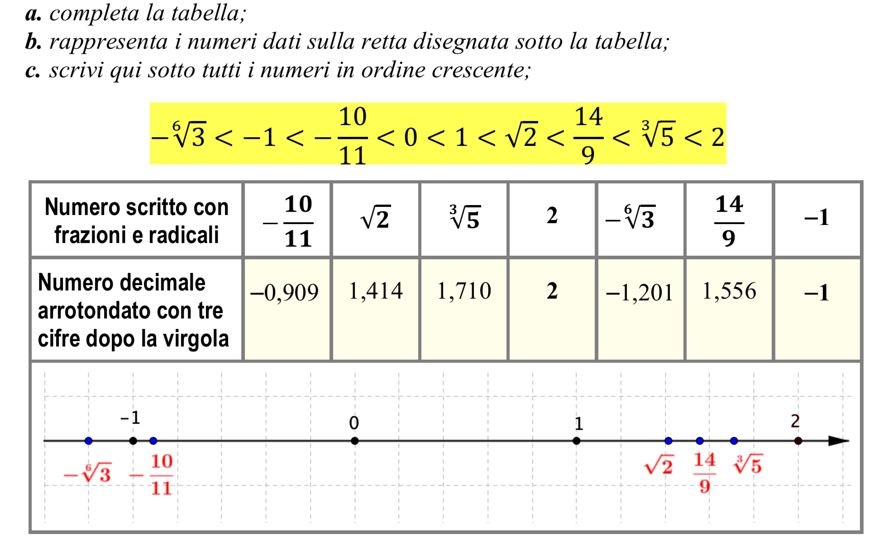
Quesiti 1a,b,c
Attenzione all’unità di misura!

Slide 13
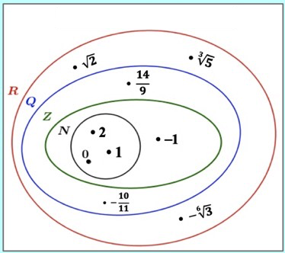
Quesito 1d

Slide 14
Quesito 2

Slide 15
Riflessioni sulla scrittura di un numero reale

Slide 16
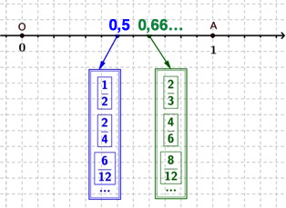
Scrivere un numero razionale
Hai già incontrato i numeri razionali che puoi scrivere in varie forme.

Slide 17
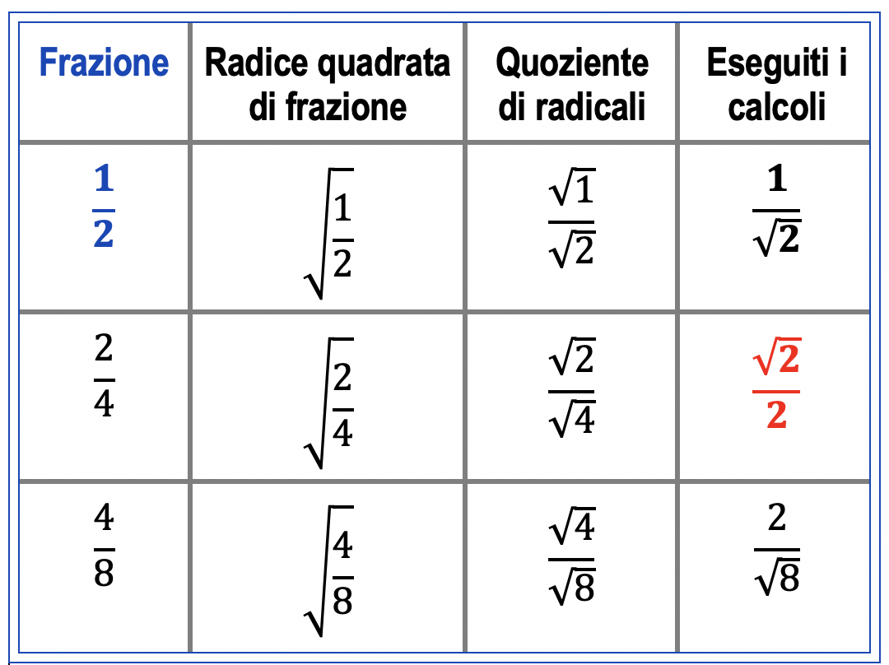
Scrivere un radicale frazionario

Slide 18
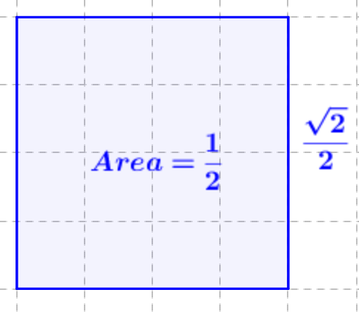
Scrivere un radicale frazionario
Nelle varie scritture trovo tracce della storia della matematica, dei suoi sviluppi teorici e dei suoi campi applicativi: numeri decimali diffusi in commerci e misure, frazioni e radicali diffusi per studiare equazioni, problemi geometrici, …
In particolare si sono diffuse due scritture per radicali e frazioni in campo algebrico e geometrico.

Slide 19
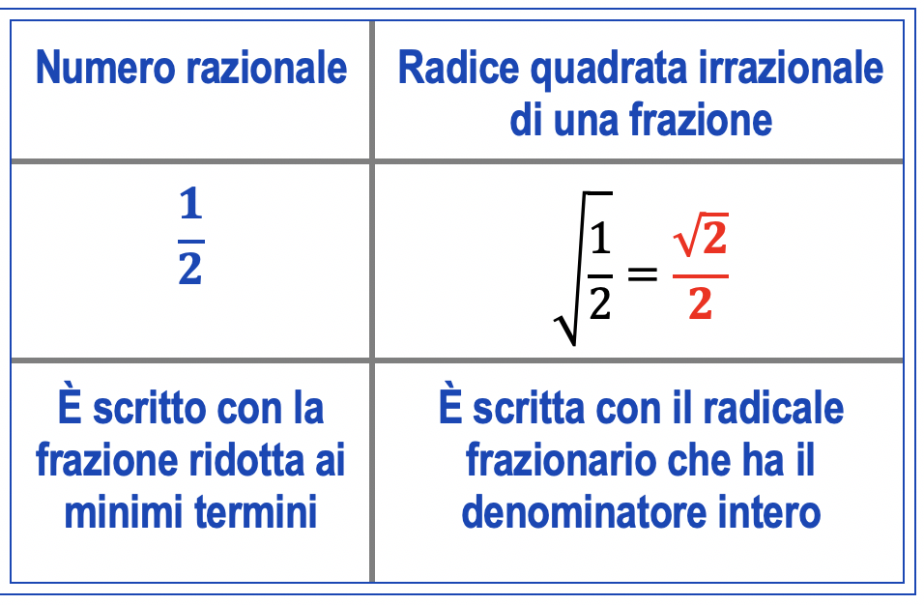
Scrivere un radicale frazionario

Slide 20
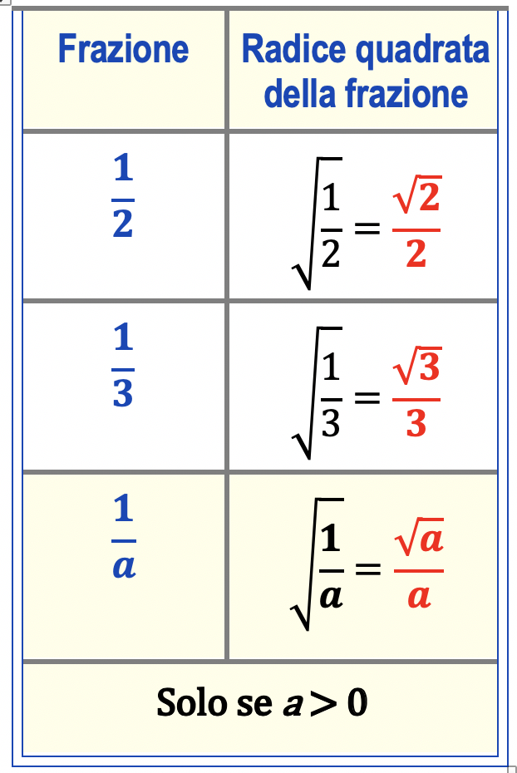
Arrivo ad un risultato generale

Slide 21
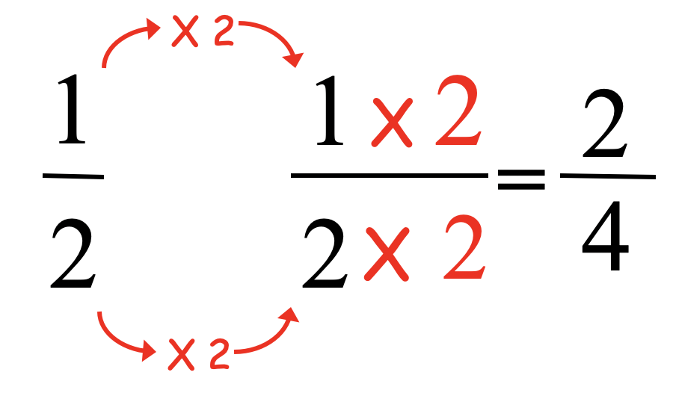
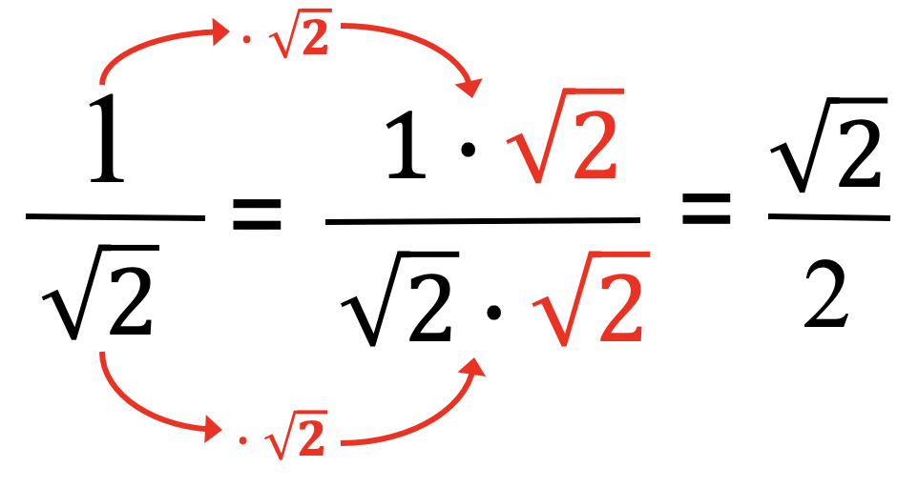
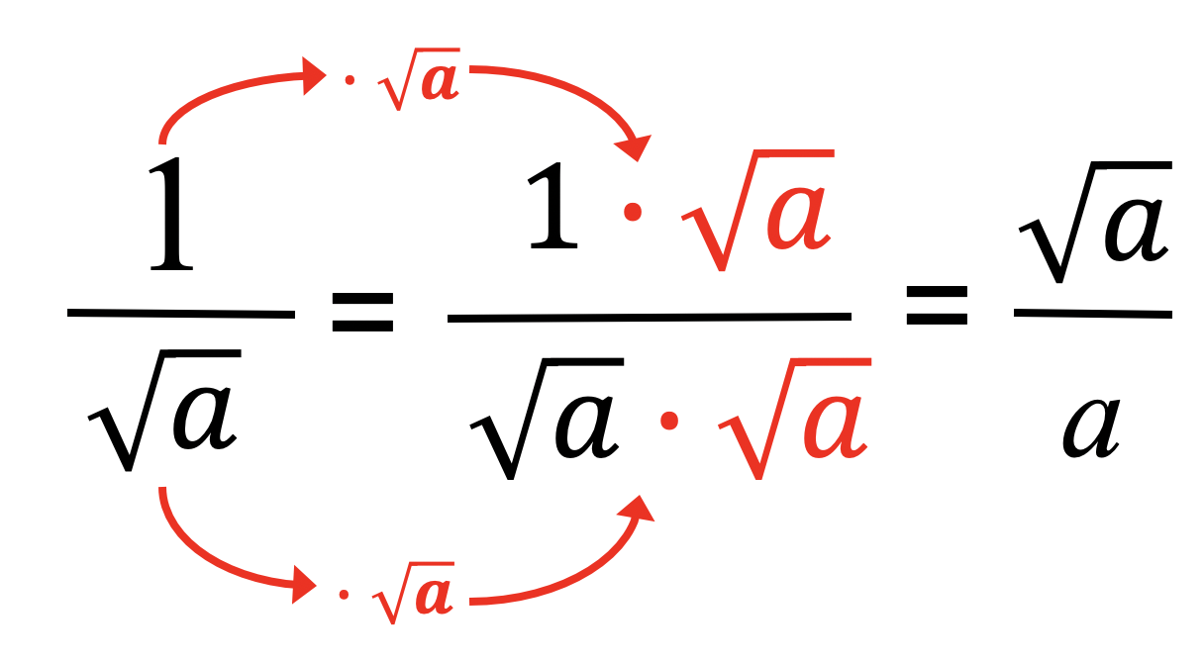
Simboli che rappresentano lo stesso numero
Estendo i risultati ottenuti con le frazioni

Slide 22
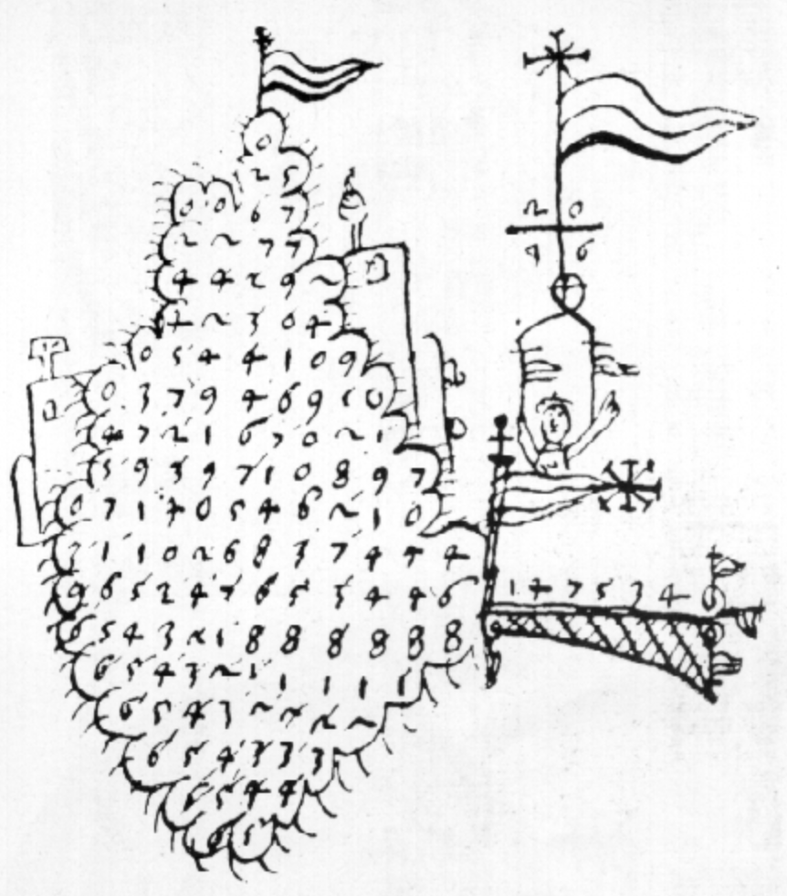
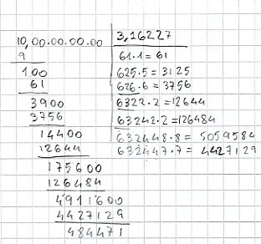
La storia della matematica può aiutarci a trovare una risposta
Divisioni eseguite con carta e penna

Slide 23
Uno sguardo alla storia della matematica
Dal 1700 si diffonde il simbolo ⎷ e, fino a circa il 1970, si calcolavano con carta, penna e tavole numeriche espressioni con frazioni e radicali.
Immagino di eseguire i calcoli con carta, penna e tavole
Calcolo $\frac{\sqrt{2}}{2}$
1,41421 : 2
Calcolo $\frac{1}{\sqrt{2}}$
1: 1,41421
Quale divisione è più facile?

Slide 24
I numeri reali sulla retta
La retta dei numeri reali con alcuni numeri irrazionali che ritroverai in algebra e geometria
Resta una domanda
Rimangono ancora sulla retta dei vuoti per inserire numeri che non sono reali?

Slide 25
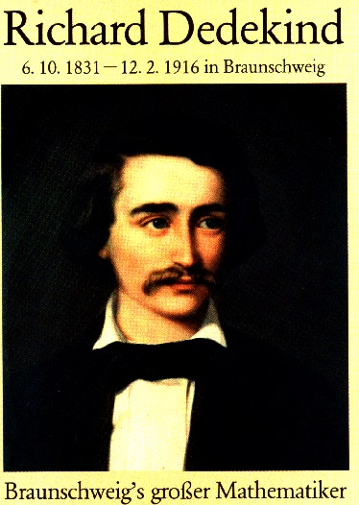
L’assioma di continuità
Il matematico Dedekind ha dato la risposta a questa domanda alla fine del 1800: i numeri reali completano la retta, così si può stabilire una corrispondenza biunivoca fra punti della retta e numeri reali.
Pensiamo la retta e l’insieme R dei numeri reali perfettamente continui, senza alcuna interruzione.

